Slide 1

R·三年级数学上册
数字编码
认识数字编码

Slide 2

情景导入
说一说，你想到了什么？
110
10
1

Slide 3
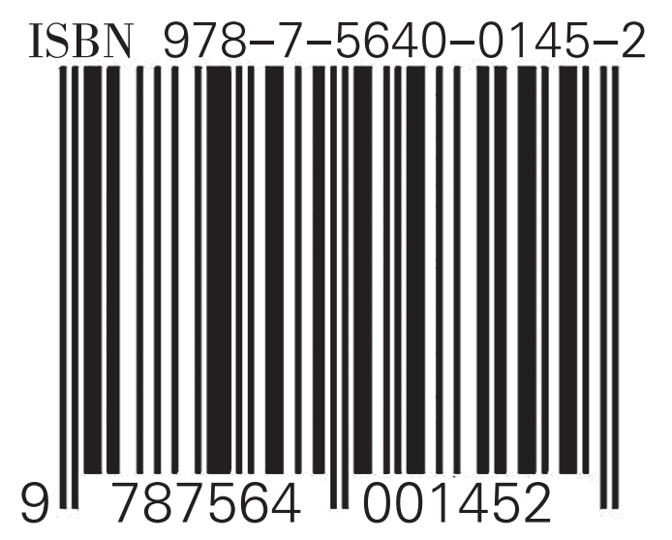
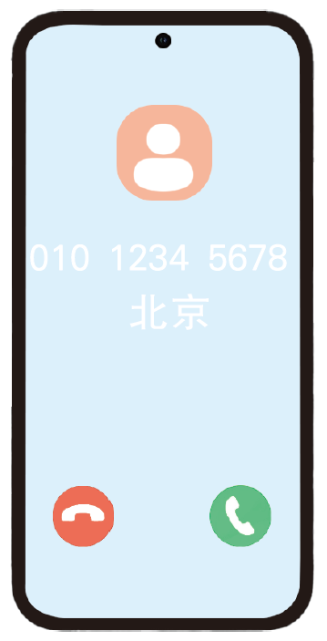
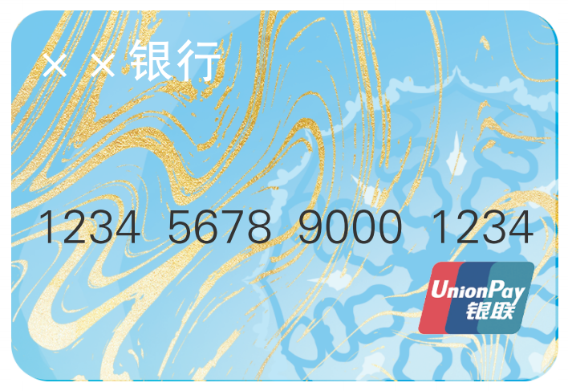
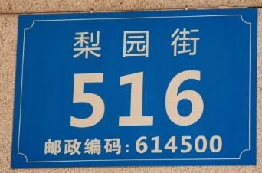

生活中的编码

Slide 4
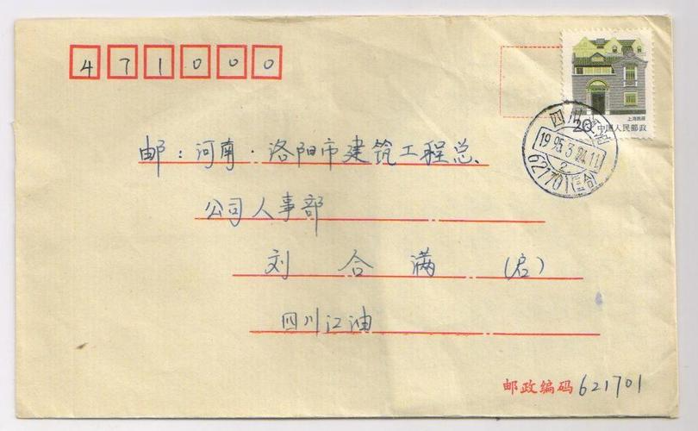
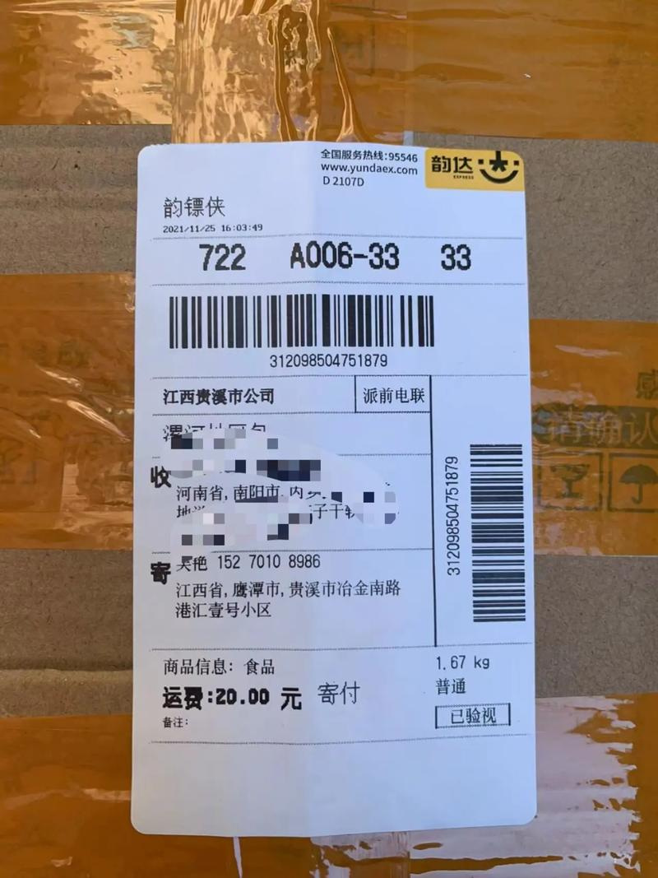

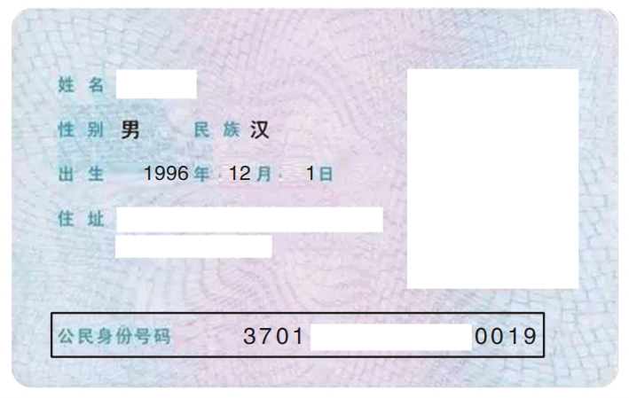

Slide 5

探索新知
活动准备
选择一种你在生活中见过的数字编码，调查它表示的信息。
说一说
你找到了哪种数字编码，说一说它们是怎样编制出来的。

Slide 6
活动要求：
1.数一数，身份证号码是多少位？
2.身份证号码这么长，数字这么多，它的编排有什么规律？
3.你还有什么发现？
4.你还有什么疑问？
5.时间：3分钟。
公民身份号码是每个公民唯一的、终身不变的身份代码。

Slide 7

点击图片播放视频

Slide 8
考一考，你学到了什么？
第二代身份证号码一共有____位，第1-6位表示_________，第7-14位表示_________，倒数第____位表示性别，其中单数表示______，双数表示______。
18
地址
出生日期
2
男性
女性

Slide 9
地址码
出生日期码
顺序码
校验码
44 05 24
1880 01 01
001
001
4
广东省
潮阳县
年
月
日
表示性别
汕头市
公民身份号码中的校验码是由前17位数字计算得到的，可以是0~10中的任何一个数，当校验码是10的时候就会写成罗马数字X。校验码可以用来判断号码是否正确。

Slide 10


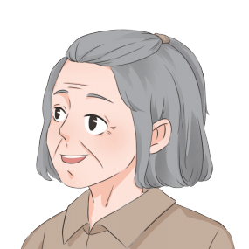


请找到他们相应的身份证号码。
AAAAAA19540415321X
AAAAAA197903055321
AAAAAA195511103227
AAAAAA197710213114

Slide 11

不久前，一骗子在某小区对老人行骗，妄图骗取老人银行存款，不料被巡逻的民警察觉，在逃跑过程中，不慎遗落背包，根据背包里的东西，探长很快破案，并将嫌疑人捉拿归案。

Slide 12





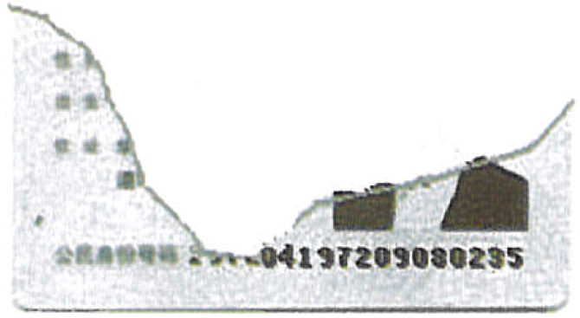

出生于1970年
出生于1971年
出生于1972年
出生于1983年
出生于1972年
我们在现场找到了一张不完整的身份证复印件，请小小警探员们帮帮我找出凶手。
报告探长，通过几天的侦查，我们已经锁定了5个嫌疑人，这是他们的信息。

Slide 13
想一想
一对双胞胎的公民身份号码会一样吗？为什么？
不一样，双胞胎的地址码和出生日期码可能一样，但是它们的顺序码和校验码是不一样的。每个人的身份号码都是独一无二的。

Slide 14
民警温馨提醒
由于身份证蕴含了很多私人信息，所以请一定要妥善保管，
不能随意借给他人使用。

Slide 15
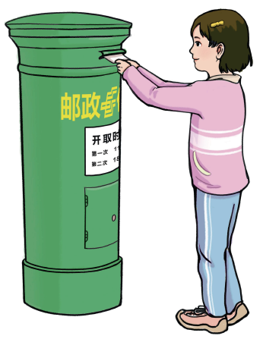
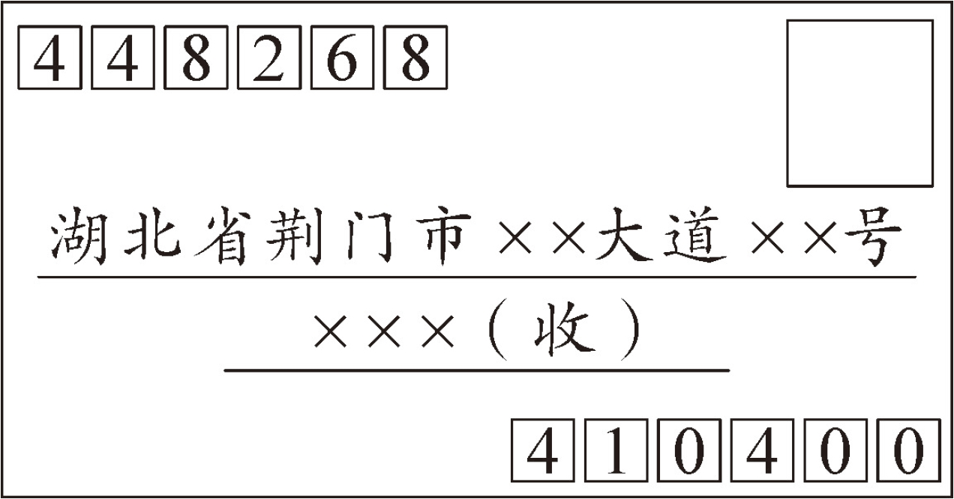

你们知道邮政编码中的数字表示的含义吗？

Slide 16
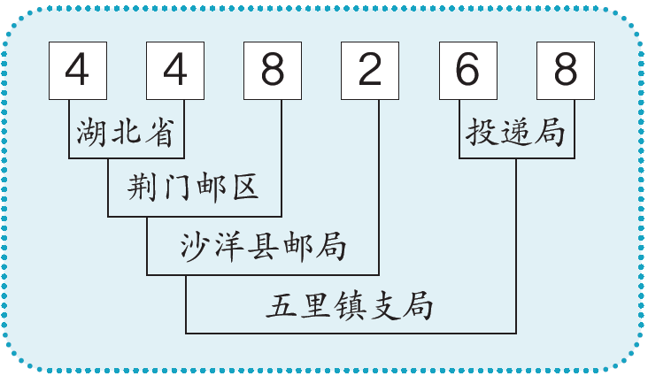
第四位表示县（市）
第三位表示邮区
前两位表示省（自治区、直辖市）
最后两位表示投递局（所）
邮政编码由六位数字组成

Slide 17
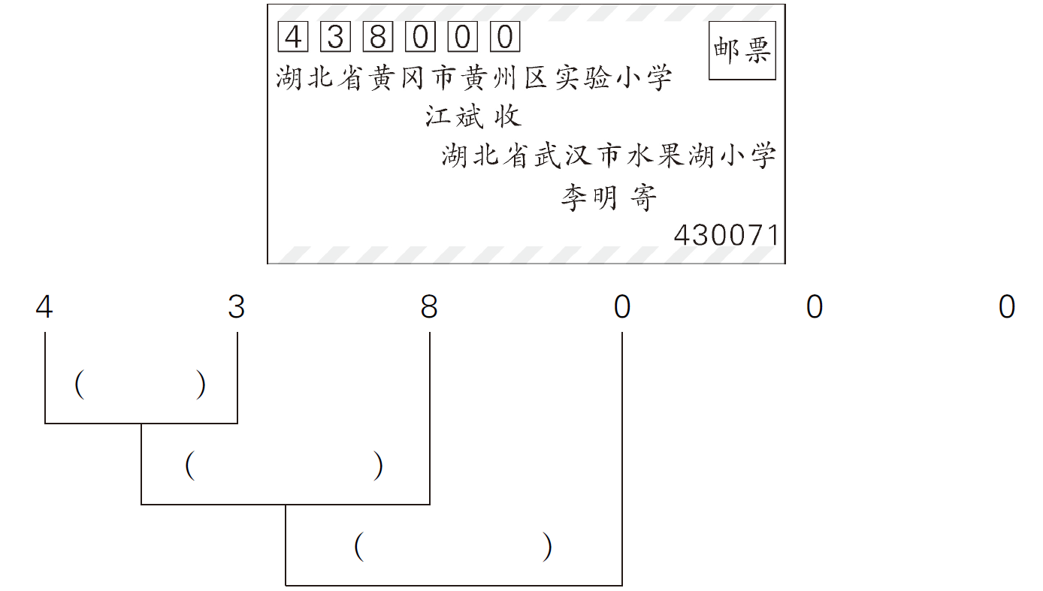
根据下面的信封，写出邮政编码所表示的意义。
湖北省
黄冈市邮区
黄州区邮局

Slide 18
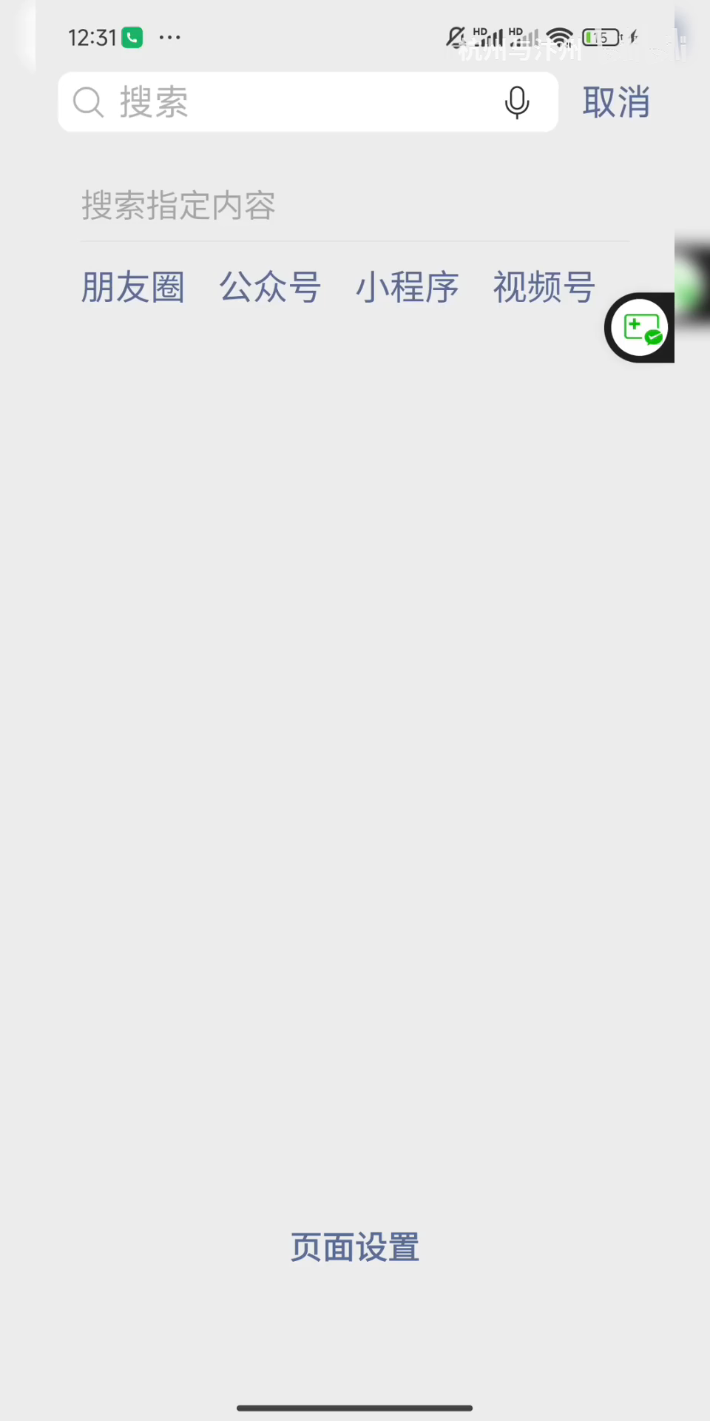
点击图片播放视频

Slide 19
想一想
观察下面这些编码，它们有什么特点？
简洁、规范、具有唯一性。

Slide 20

课堂小结
通过本节课的学习，你有哪些收获？

Slide 21
课后作业
1.见“状元成才路”系列丛书对应课时作业；
2.选择一种生活中其他的数字编码，调查它表示的信息和它是如何编制出来的。

